Slide 1
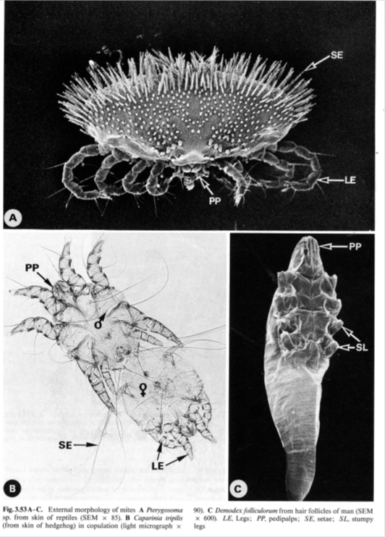
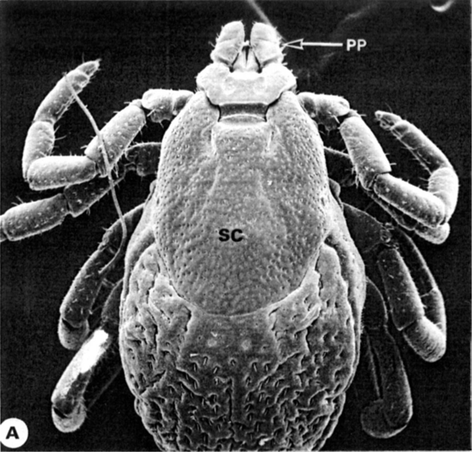
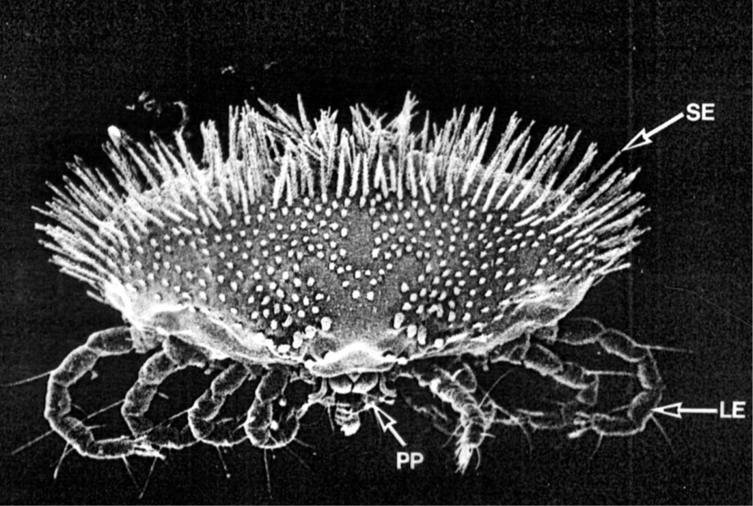
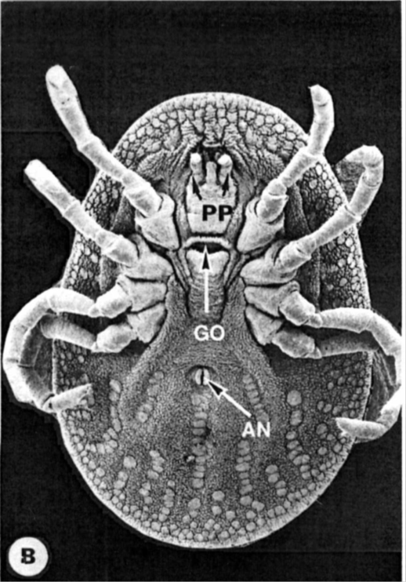
Acarina

Slide 2
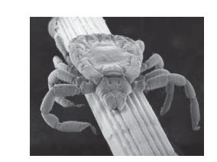
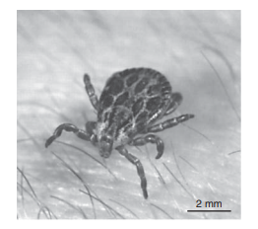
Acarina - roztoči
Volně žijící nebo parazitičtí, většinou velice malých rozměrů
Těla se skládá zue dvou částí: komplexu nesoucího ústní ústrojí
(gnathosoma) a nečlánkovanou idiosomu obsahující střevo a
reprodukční orgány
Jeden pár spirakulí (mimo Notostigmata)
Šestihohá larva, několik osminohých nymfálních stádií
Parazitické formy jsou většinou ektoparaziti

Slide 3
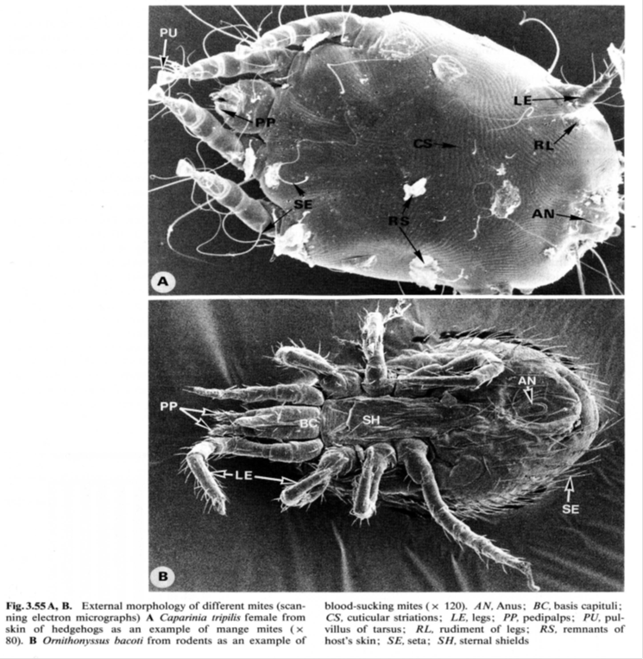
Zástupci roztočů

Slide 4
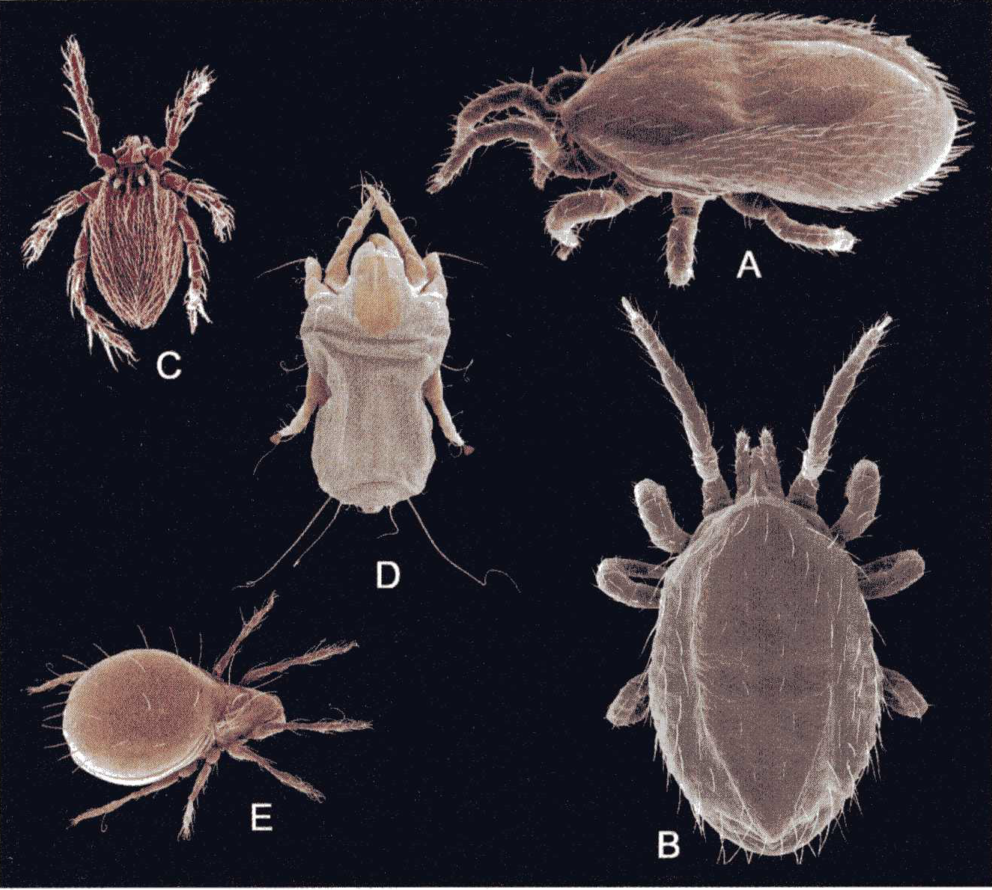
Rozmanitost medicínsky významných roztočů
A – Ornithonyssus bacoti
B – Ornithonyssus bursa
C – Gantheria sp
D – Dermatophagoides farinea
E - Zygoribatula

Slide 5
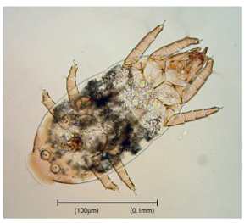
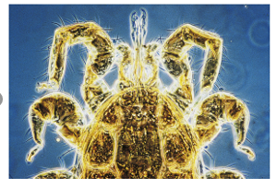
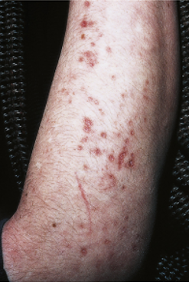
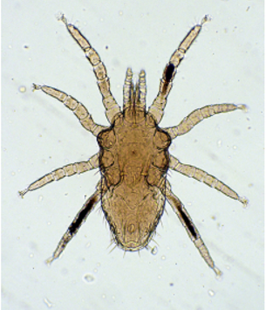
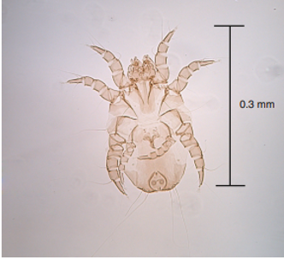
Acarina - roztoči
jména
jména
Dermatophagoides pteronyssinus

Slide 6
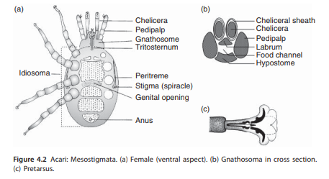
Mesostigmata (Parasitiformes)
Většinou volně žijící, parazitické druhy na terestrických obratlovcích,
některé žijí v zažívacím traktu
Průduchy mezi kyčlí III a IV, u larev chybí
Peritrema úzká, většinou vytažena kupředu
Vývojová stádia: šestinohé larvy protonymfa, deutonymfa, adult

Slide 7
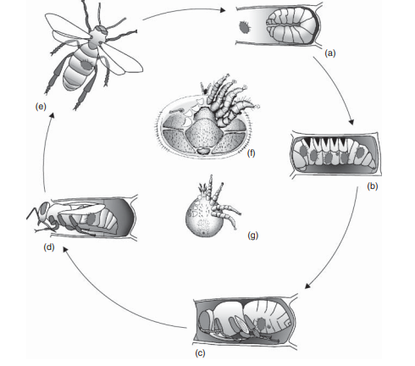
Životní cyklus Varroa destructor

Slide 8
Metastigmata (Ixodidae)
Patří mezi Anactinotrichida.
Všechny stadia v životním cyklu jsou obligátně hematofágní ekoparaziti terestrických obratlovců,
Stigmata za IV kyčlí, nejsou u larev.
Peritrema oválná nebo kulatá, obklopující stigma.
Hypostom se silným zpětným zubem.
Hallerův orgán dorsálně na tarsu I.
Stadia: šesti nohá larva, nymfy, adult.
Vektoři mnoha nemocí.

Slide 9
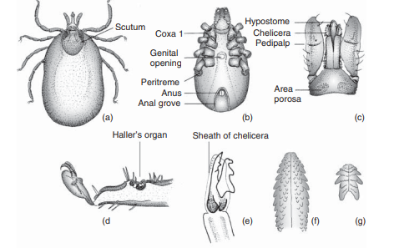
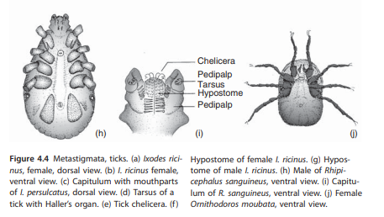
Metastigmata - Ixodidae

Slide 10
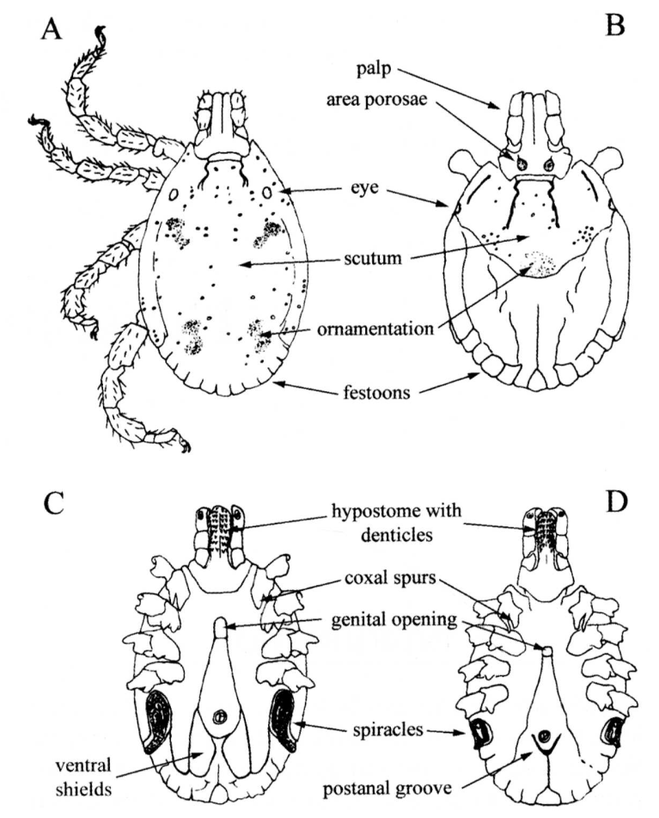
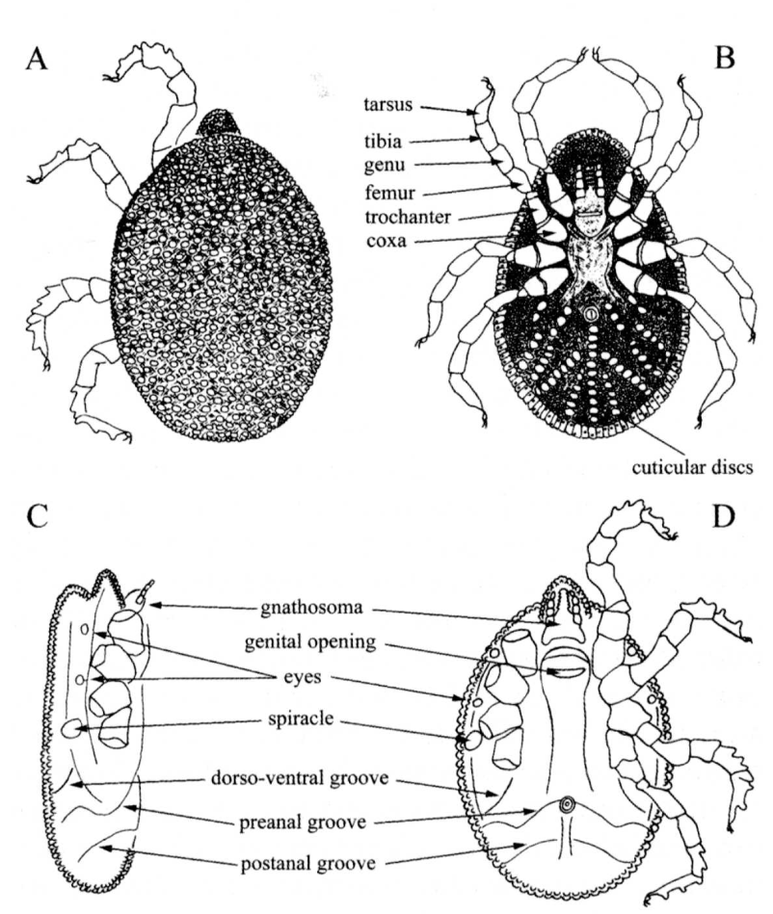
Morfologie klíšťat Ixodidae
Ixodes
Ornithodoros (A,C,D) Argas (B)

Slide 11
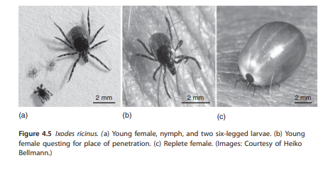
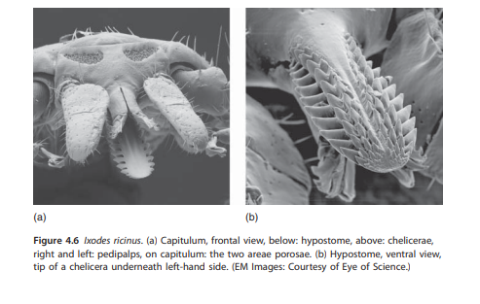
Ixodes ricinus – klíště obecné

Slide 12
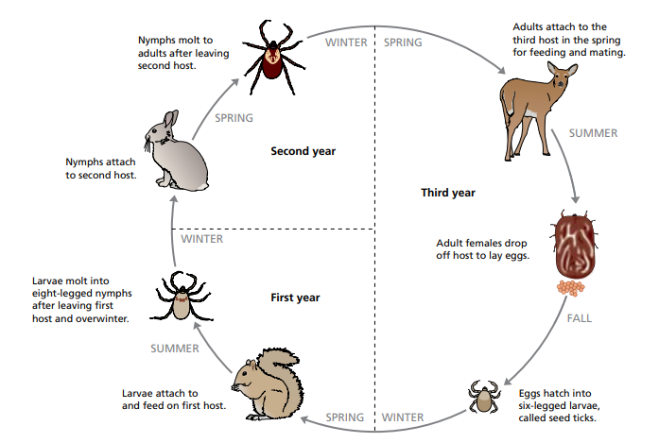
Ixodes – životní cyklus

Slide 13
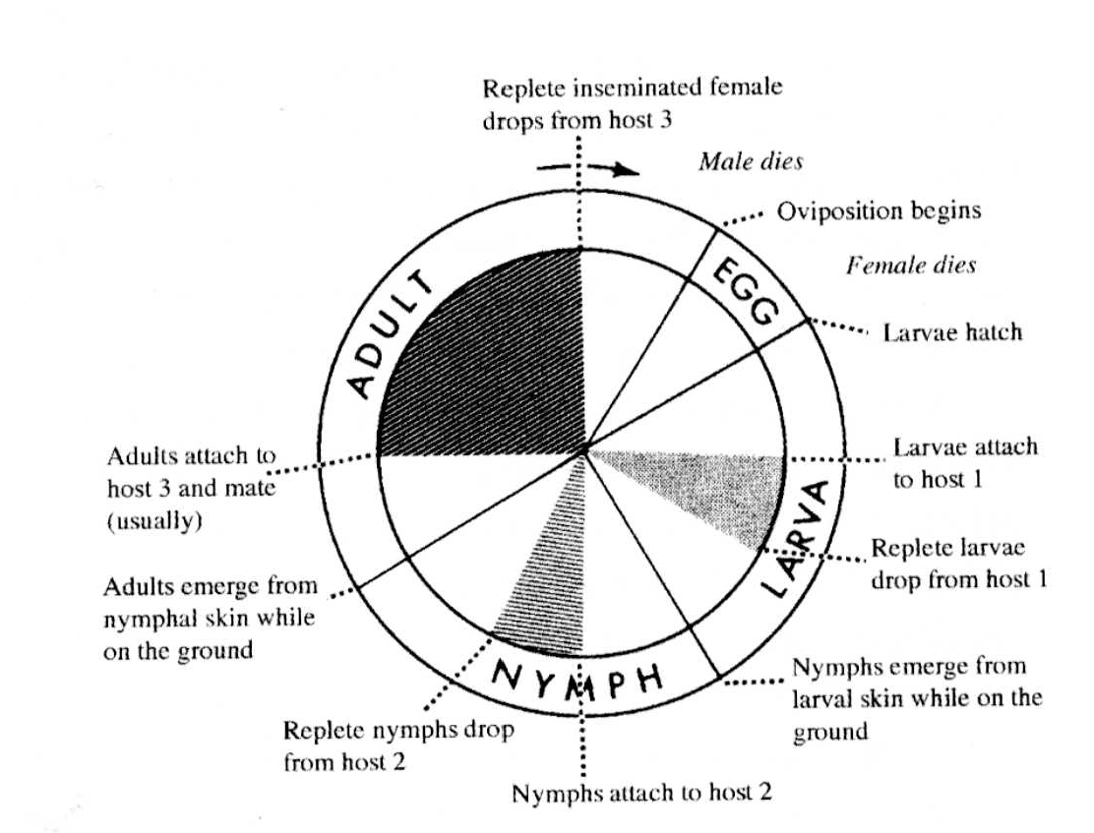
Troj-hostitelský životní cyklus

Slide 14
Vývojová stádia klíšťáka rodu Argas

Slide 15
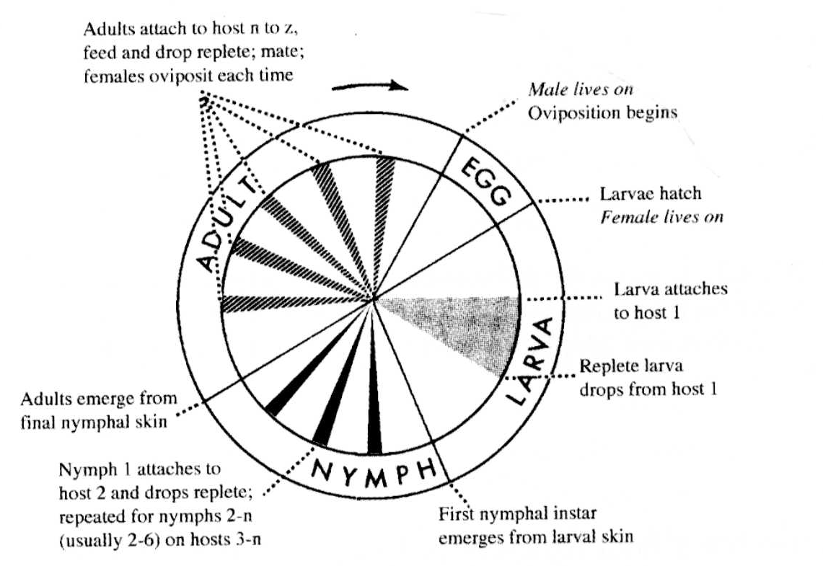
Multi-hostitelský životní cyklus

Slide 16
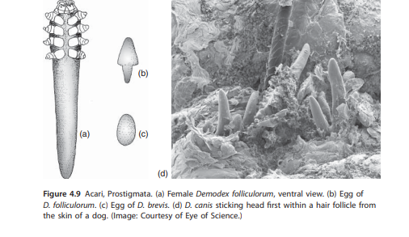
Prostigmata - Trombidiformes
Velice heterogenní, nemonofyletická skupina roztočů
Většinou volně žijící
Někteří jsou ektoparaziti, vzácně endoparaziti obratlovců
a bezobratlých
Vývojová stadia s šesti-nohou larvou, deuto- a tritonymfou a
adultem.
Životní cyklus často zkrácen.

Slide 17
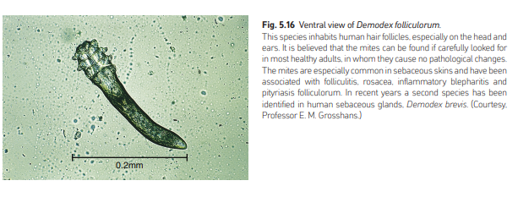
Demodex folliculorum

Slide 18
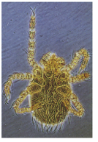
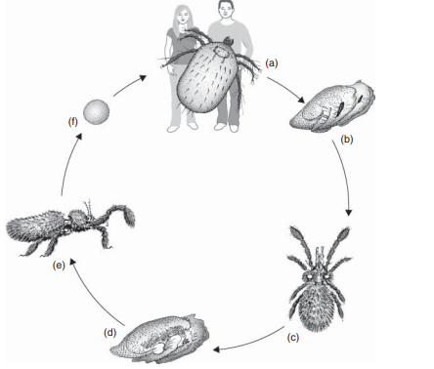
Neotrombicula autumnalis

Slide 19
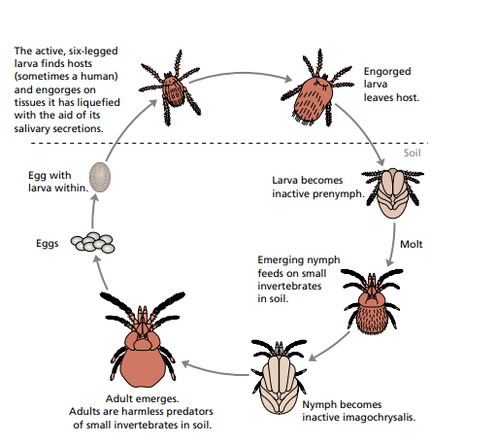
Acari

Slide 20
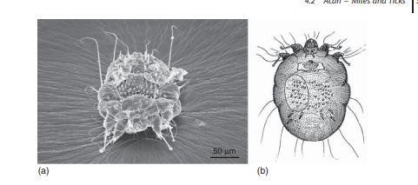
Astigmata - Sarcoptiformes
Většinou volně žijící
Nemají průduchy – stigmata
Častý je sexuální dimorfismus
Dvě skupiny:
Acaridida – volně žijící nebo spojeny s členovci
Psoroptida, ekroparaziti na ptácích a savcích

Slide 21
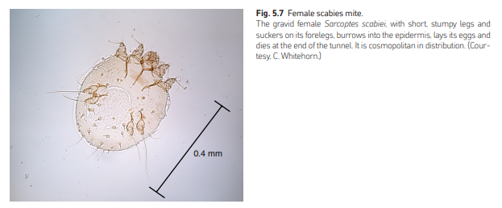
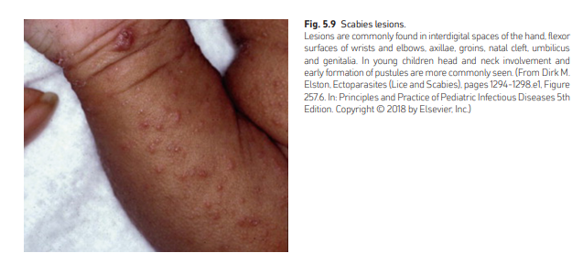
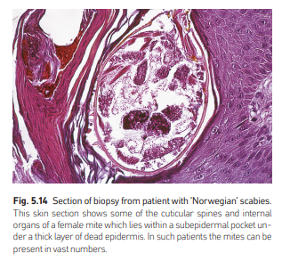
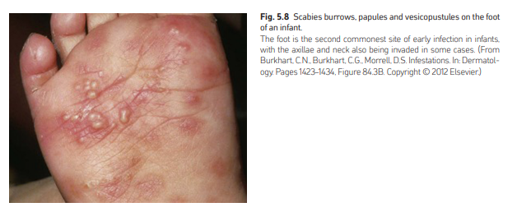
Sarcoptes scabiei - původce svrabu

Slide 22
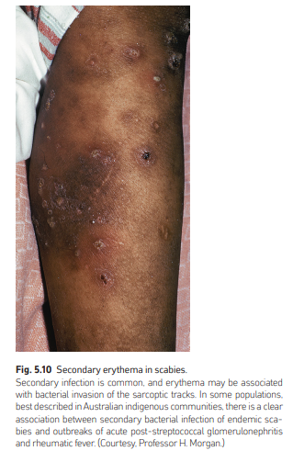
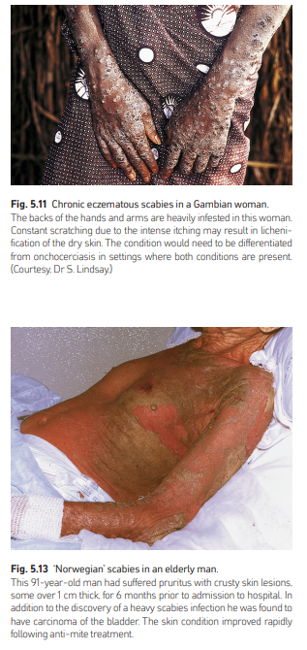
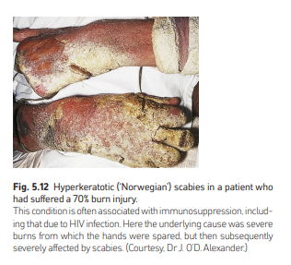
Sarcoptes scabieie – původce svrabu

Slide 23
Vývojová stádia zástupců Acarina

